Slide 1
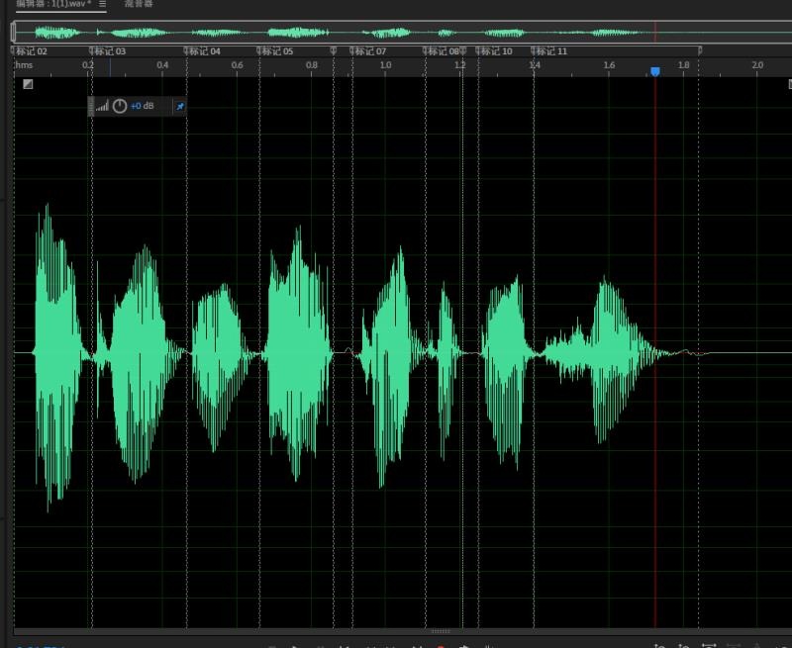
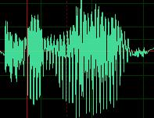
手工切割间隔
能量小不代表没声音
单词之间可能就没有间隔而且无法切分
to make
O K Goo Gle Ta ke Pic ture

Slide 2
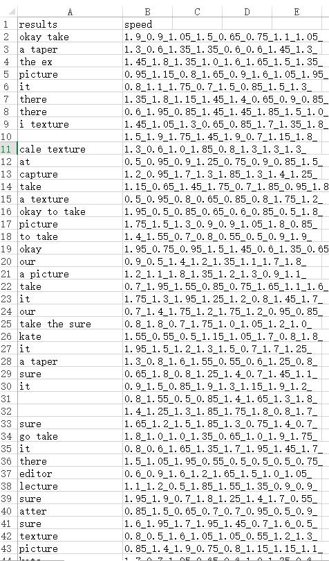

手工切割后倍速结果
可听性收到影响
1
2
14

Slide 3
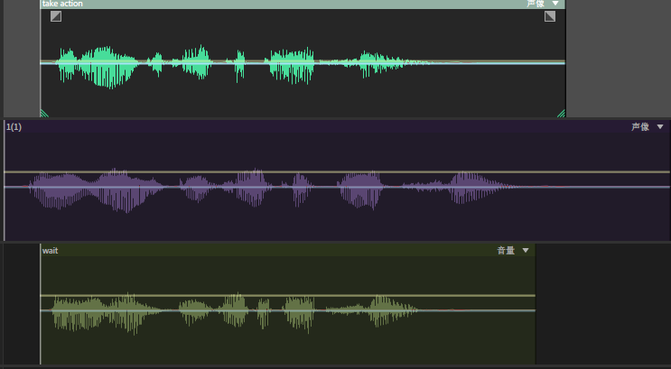
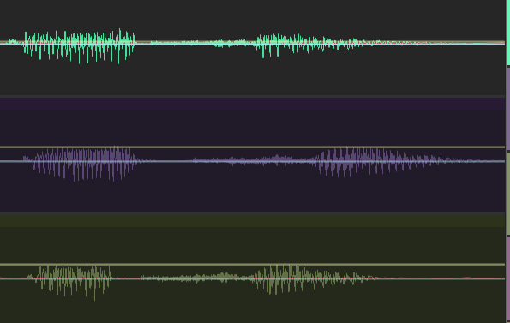
TSM——AU对比图
时间变短
毛刺变多
能量变小
I want to take a picture/Take action/Wait

Slide 4
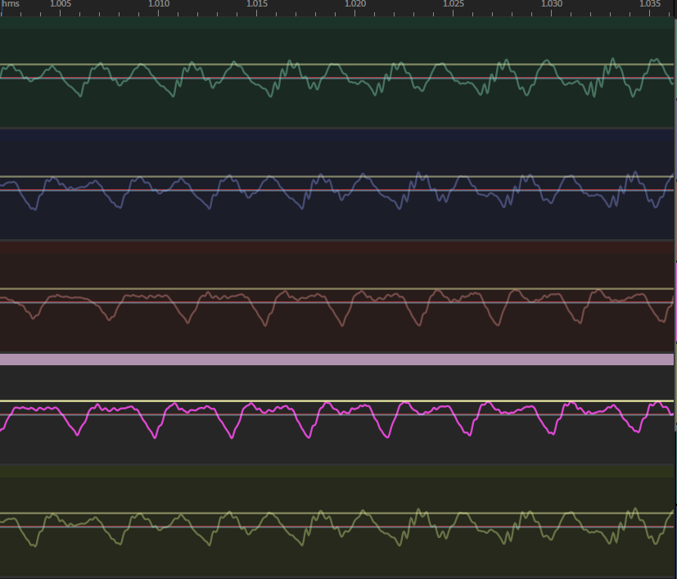
TSM——1倍速不同算法AU对比图
I want to take a picture
ffmpeg/ola/pv/wsola/origin
尖峰细节
平滑度

Slide 5
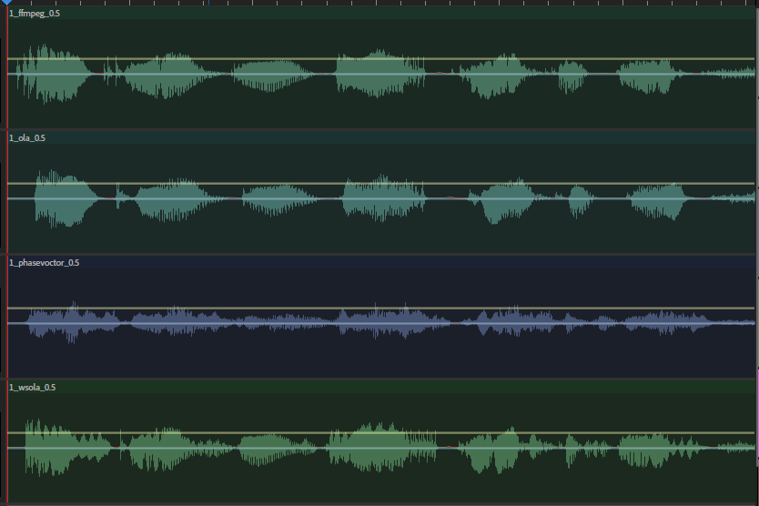
TSM——0.5整体倍速AU分析
FFmpeg：okay google takes a picture
OLA：okay gurgle tapiser
WSOLA：okay google taint the big ex
PV：空
慢放之后Ffmpeg波形收敛特性更好（震荡少）
PV波形细节损失很大

Slide 6
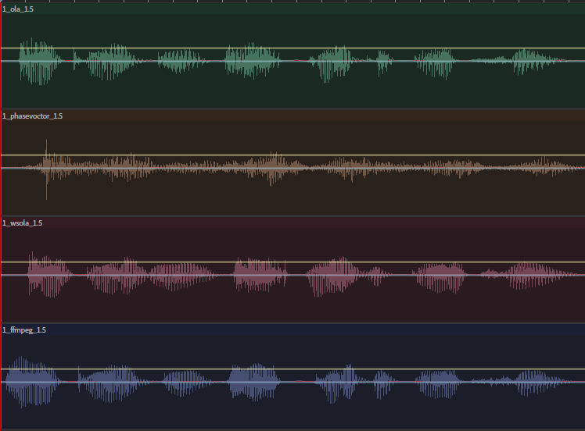
TSM——1.5整体倍速AU分析
FFmpeg：go take a picture
OLA：take a picture
WSOLA：okay google epicure
PV：空
可听性上ffmpeg和wsola连贯性更好
WSOLA在空隙处会平滑使得音频其实延长了
OLA更多的毛刺

Slide 7
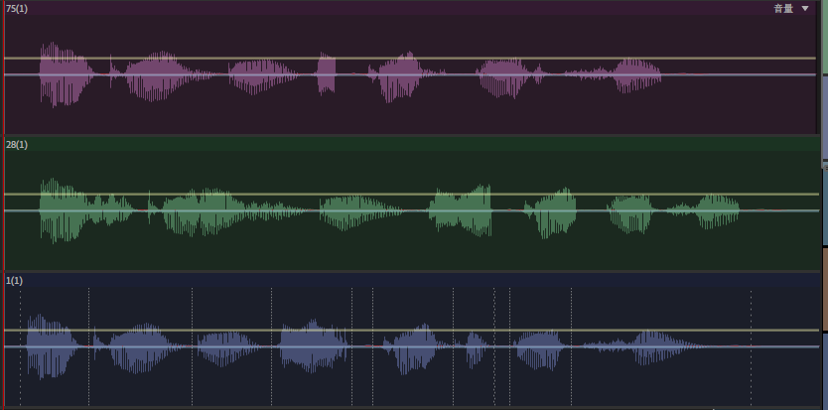
TSM——WSOLA细节观察
Frame中空隙平滑明显
Take a合并

Slide 8
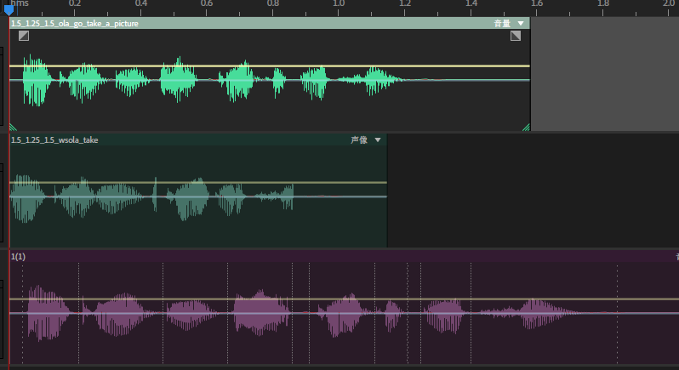
TSM——OLA与WSOLA的AU结果对比
I want to take a picture
1.5 1.25 1.5
OLA
WSOLA
【OLA】有噪声但是关键部分还在
【WSOLA】虽然听上去平滑但是少内容

Slide 9
TSM——WSOLA中基于VAD间隔速度变化对照实验
I want to take a picture
WSOLA
2_1_0.5
I’ll take the ex
1_1.25_1.5
1_1.25_2
1_1.5_2
2_1.5_1
Okay google take extra
Okay google take
Okay google take
at

Slide 10
TSM——OLA中基于VAD间隔速度变化对照实验
I want to take a picture
WSOLA
2_1_0.5
Take it sir
1_1.25_1.5
1_1.25_2
1_1.5_2
2_1.5_1
Okay google take a picture
Okay google take a picture
Okay google take a picture
Take a picture

Slide 11
TSM——OLA中基于50ms间隔速度变化对照实验
I want to take a picture
OLA
噪声和切片粒度有关
快速之后有不完美造成的空（1.33）
1.5:-0.01:1.5-36*0.01
1.5:-0.02:1.5-36*0.02
it
it
0.5:0.01:0.5+36*0.01
0.5:0.02:0.5+36*0.02
0.5:0.03:0.5+36*0.03
I want to take a picture
I want to take a picture
I want to take a picture

Slide 12
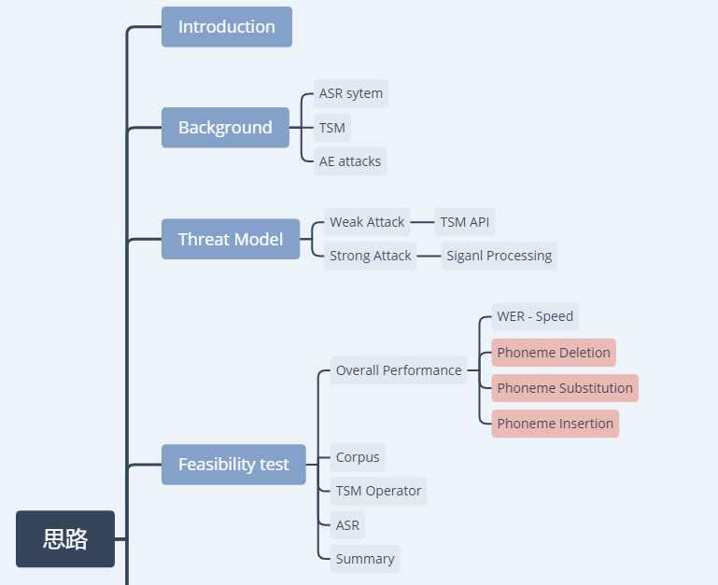
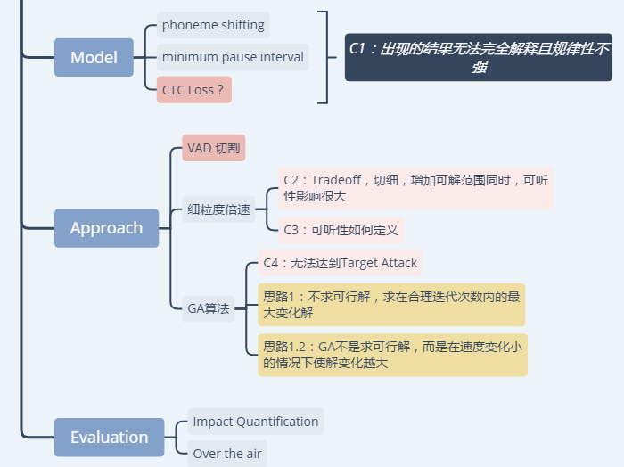
思路
xxx

Slide 13
思路
Image Scaling Attack: 不确定target情况下求最大差异图片
求最大差异解

Slide 14
快速阈值探究
快速不收敛到某一个值

Slide 15
慢速增音探究
慢速不一定有增音

Slide 16
Deletion 序列研究
等待填充

Slide 17
降版本发现
xxxx

